Slide 1


TRƯỜNG TIỂU HỌC PHÚC LỢI
TIẾNG VIỆT 1

Slide 2


Slide 3


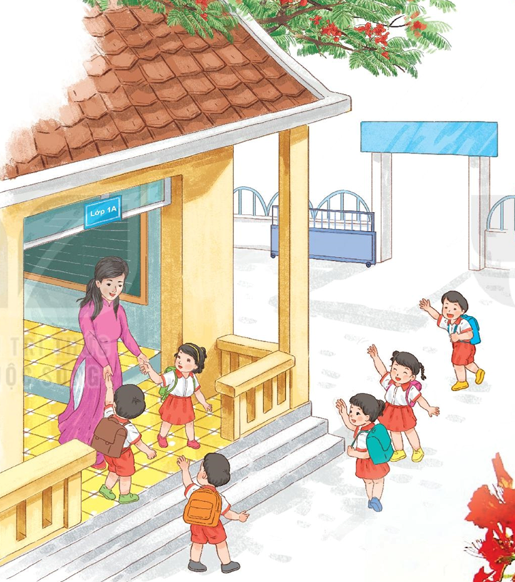
1
Gửi lời chào lớp Một
Lớp Một ơi! Lớp Một!
Đón em vào năm trước,
Nay giờ phút chia tay,
Gửi lời chào tiến bước!
Chào bảng đen, cửa sổ,
Chào chỗ ngồi thân quen.
Tất cả! Chào ở lại
Đón các bạn nhỏ lên.
Chào cô giáo kính mến,
Cô sẽ xa chúng em…
Làm theo lời cô dạy,
Cô sẽ luôn ở bên.
Lớp Một ơi! Lớp Một!
Đón em vào năm trước,
Nay giờ phút chia tay,
Gửi lời chào tiến bước!

Slide 4




1
Gửi lời chào lớp Một
Lớp Một ơi! Lớp Một!
Đón em vào năm trước,
Nay giờ phút chia tay,
Gửi lời chào tiến bước!
Chào bảng đen, cửa sổ,
Chào chỗ ngồi thân quen.
Tất cả! Chào ở lại
Đón các bạn nhỏ lên.
Chào cô giáo kính mến,
Cô sẽ xa chúng em…
Làm theo lời cô dạy,
Cô sẽ luôn ở bên.
Lớp Một ơi! Lớp Một!
Đón em vào năm trước,
Nay giờ phút chia tay,
Gửi lời chào tiến bước!

Slide 5


2
a. Lời chào trong bài thơ là của ai?
Lời chào trong bài thơ là của bạn nhỏ lớp Một chuẩn bị lên lớp Hai.

Slide 6
2
b. Lời chào gửi đến ai và đến những đồ vật nào ở lớp?
Lời chào gửi đến cô giáo, lớp Một, bảng đen, cửa sổ, chỗ ngồi thân quen.

Slide 7
2
c. Theo em, muốn được “cô giáo luôn ở bên”, bạn nhỏ cần làm gì?
Theo em, muốn được “cô giáo luôn ở bên” thì bạn nhỏ cần làm theo lời cô dạy.

Slide 8
2
d. Em thích khổ thơ nào nhất? Vì sao?
(…)
Notes:
HS tự trả lời.

Slide 9

3
Gửi lời chào lớp Một
Lớp Một ơi! Lớp Một!
Đón em vào năm trước,
Nay giờ phút chia tay,
Gửi lời chào tiến bước!
Chào bảng đen, cửa sổ,
Chào chỗ ngồi thân quen.
Tất cả! Chào ở lại
Đón các bạn nhỏ lên.
Chào cô giáo kính mến,
Cô sẽ xa chúng em…
Làm theo lời cô dạy,
Cô sẽ luôn ở bên.
Lớp Một ơi! Lớp Một!
Đón em vào năm trước,
Nay giờ phút chia tay,
Gửi lời chào tiến bước!

Slide 10
3
Gửi lời chào lớp Một
Lớp Một ơi!
Đón em vào
Nay giờ phút
Gửi lời chào
Chào bảng đen,
Chào chỗ ngồi
Tất cả! Chào
Đón các bạn
Chào cô giáo
Cô sẽ xa
Làm theo lời
Cô sẽ luôn
Lớp Một ơi!
Đón em vào
Nay giờ phút
Gửi lời chào

Slide 11
3
Gửi lời chào lớp Một
Lớp
Đón
Nay
Gửi
Chào
Chào
Tất
Đón
Chào
Cô
Làm
Cô
Lớp
Đón
Nay
Gửi

Slide 12


4
Nói cảm nghĩ của em về cô giáo/ thầy giáo và các bạn trong năm học vừa qua

Slide 13
HOẠT ĐỘNG
TIẾP NỐI

